Slide 1
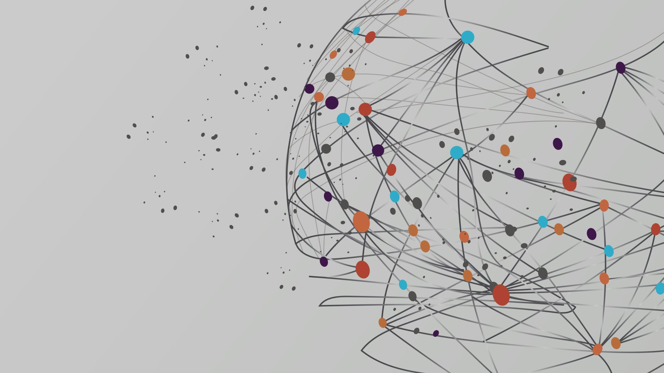
Proyecto APT
Integrantes: Benjamín Díaz y Marco Peña.
Sección: 003D (Capstone).
Profesor: Fabian Alejandro Alvarez Montenegro.

Slide 2
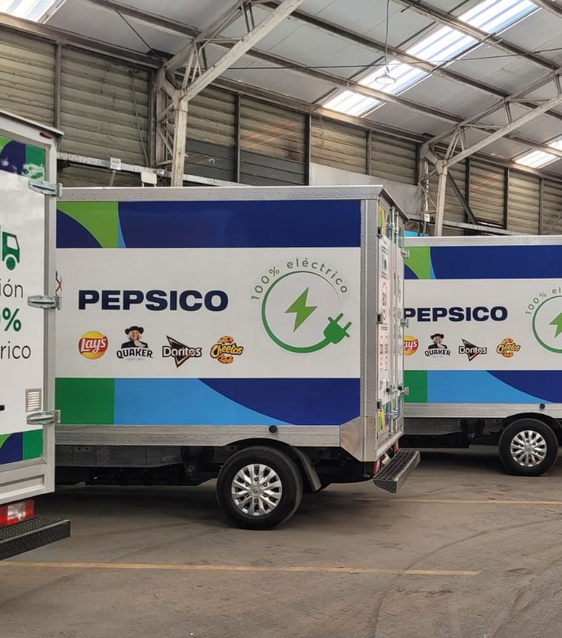
¿En que consiste el proyecto?
PepsiCo, fundada en 1965
Producción y venta de alimentos
Automatización del funcionamiento del taller
Aporte/mejora en los procesos

Slide 3

Relevancia
Impacto o beneficio del proyecto en el área profesional.
Impacta en las actividades diarias de sus trabajadores.
Mejora de rendimiento.
Oportunidad de consolidar conocimientos para futuros casos laborales

Slide 4

Relación con el perfil de egreso
Documentación: Elaboración de documentos del proyecto siguiendo estándares de gestión y metodologías aplicadas.
Aplicación de herramientas de programación: Uso práctico de lenguajes, frameworks y herramientas para desarrollar la automatización.
Gestión de información: Creación y manejo de bases de datos que soportan funcionamientos ligados a la gestión del taller y de los usuarios.

Slide 5

Relación con los intereses profesionales
Gestión y Metodologías de Trabajo
Ingeniería de Software y Programación
Bases de Datos y Arquitectura de Software

Slide 6
Factibilidad del proyecto
Tiempo disponible
- 10 semanas
Horas de trabajo
- Horas semanales (3)
- Tiempo libre adicional.
Recursos
- Computador
- Tecnologías gratuitas y de código abierto.
Apoyo externo
- Reuniones.
- Documentos.
Facilitadores
- Claridad del problema.
Riesgos
- Resistencia al cambio.
- Comunicación limitada.
- Tiempo.

Slide 7
Objetivos
Diseñar e implementar una solución tecnológica, automatizar procesos y gestión del taller mecánico.
Objetivo General
Crear control y acceso de vehículos (entrada y salida), gestión de roles de los usuarios y accesos a documentos. Control de flujo de trayectos, ventas, cambios de repuestos y problemas con materiales y/o vehículos.
Objetivos Específicos

Slide 8
Metodología
Se usará un enfoque hibrido, partiendo con una metodología tradicional(Cascada) en la primera fase del proyecto(Análisis y Planificación).
Se utilizará la metodología ágil (Scrum) para adaptar el producto de manera iterativa e incremental durante las fases de implementación y cierre.

Slide 9

Conclusion

